Slide 1


Lĩnh vực phát triển nhận thức
PHÒNG GD&ĐT QUẬN LONG BIÊN
Đề tài :Trò chuyện một số bộ phận trên cơ thể bé
Lứa tuổi : Mẫu giáo bé

Slide 2

1. Mục đích yêu cầu.
- Trẻ biết một số bộ phận trên cơ thể ,biết ích lợi của từng bộ phận ,biết giữ vệ sinh thân thể
- Rèn luyện khả năng ghi nhớ có chủ định , trả lời câu hỏi rõ ràng mạch lạc
- Trẻ hứng thú tham gia vào giờ học
- Giáo dục trẻ biết chăm sóc , bảo vệ thân thể và sức khỏe bản thân

Slide 3
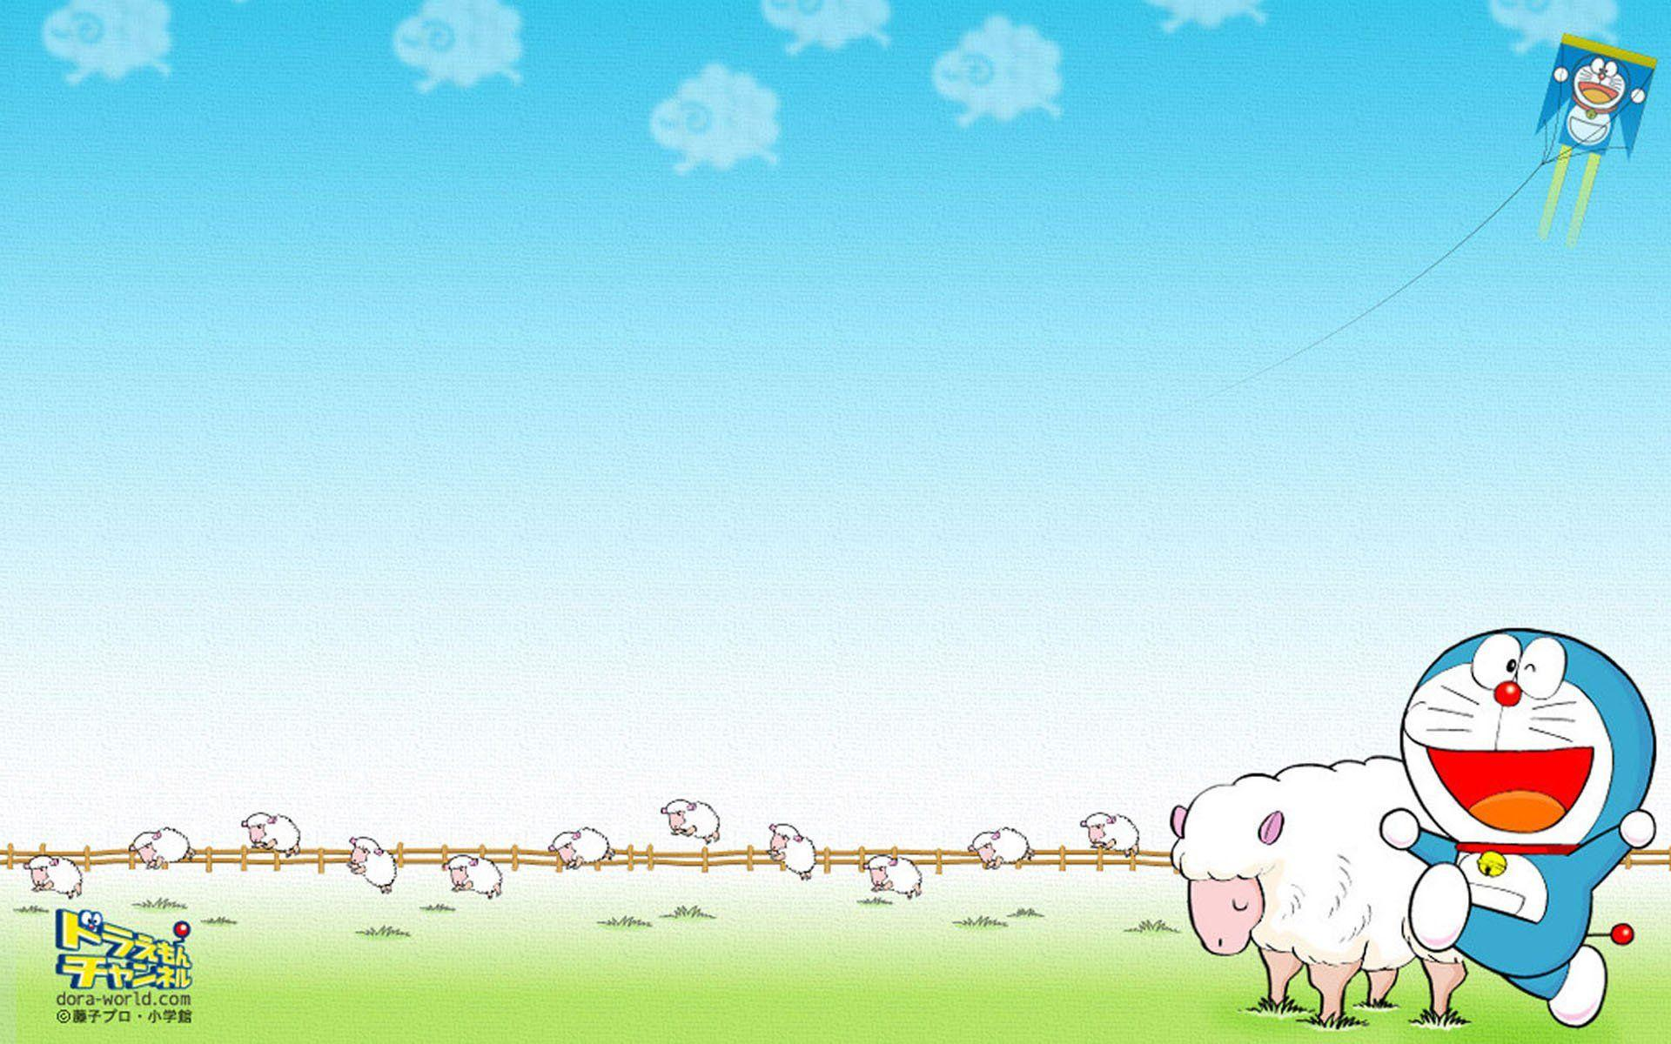
Chuẩn bị
- Hình ảnh mắt ,mũi ,tai
- Bài hát “Cái mũi”

Slide 4

Trò chơi : Trời tối , trời sáng

Slide 5
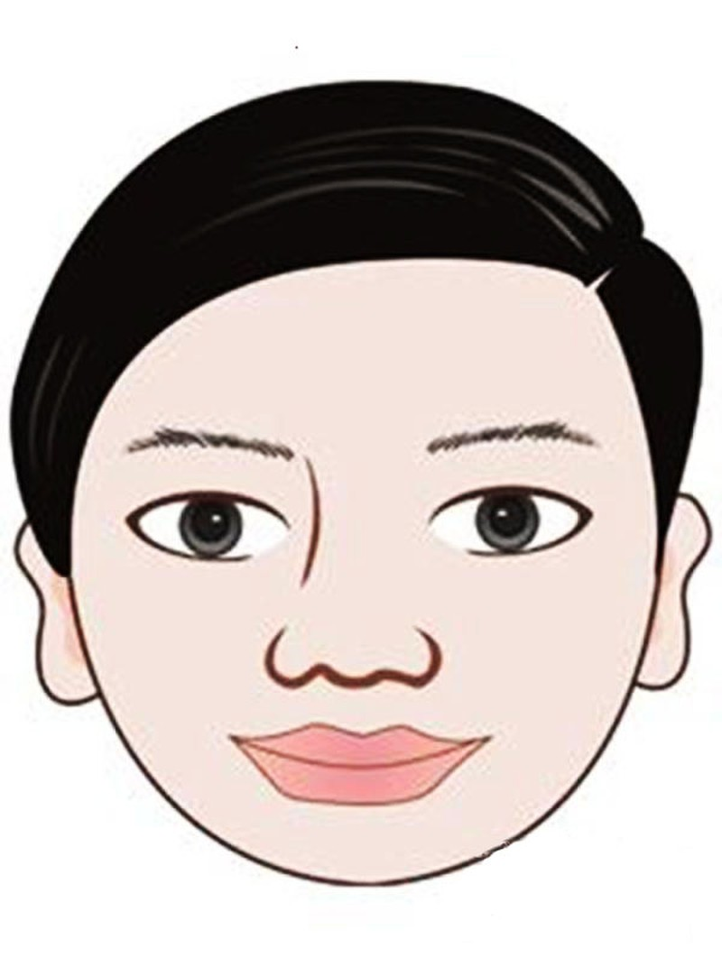
Có những bộ phận nào trên phần đầu em bé? (Tóc, tai, mắt, mũi, miệng)

Slide 6
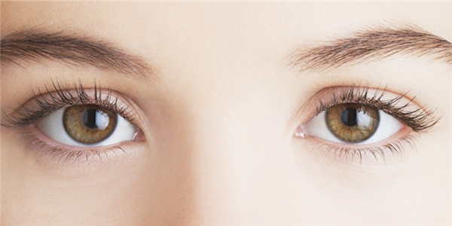
Các con nhắm mắt lại nào? - Con nhắm mắt lại có nhìn thấy gì không? - Bạn nào cho cô biết đôi mắt dùng để làm gì? + Muốn cho đôi mắt luôn sáng, đẹp thì phải làm gì?

Slide 7

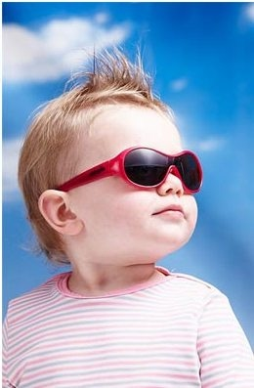
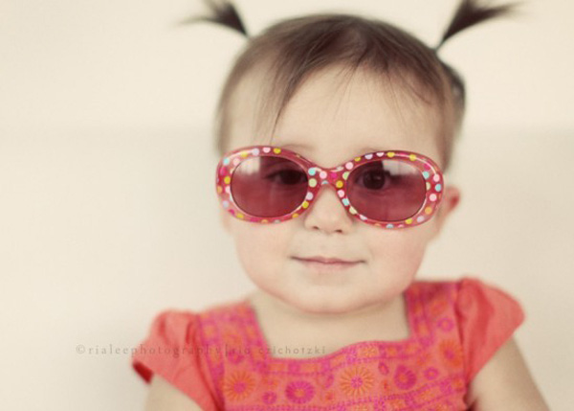
Để đôi mắt luôn đẹp, sáng thì hàng ngày các con phải lau mắt… và không được đưa tay dụi mắt, không đưa tay lên mắt, đeo kính khi ra đường

Slide 8
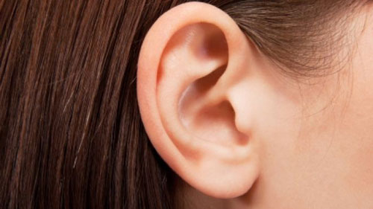
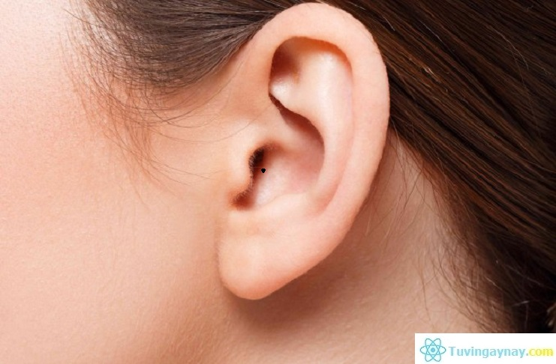
Tai dùng để làm gì ? Có mấy tai ?
- Để bào vệ tai thì các con cần làm gì ?
-Tai gọi là giác quan gì ?

Slide 9
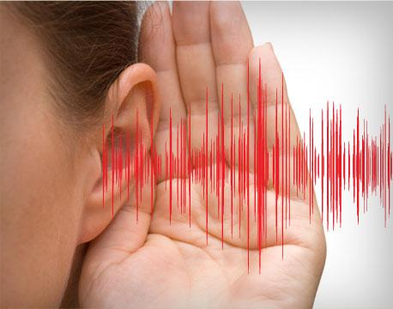
Giáo dục trẻ biết ích lợi, phải biết bảo vệ tai , không chọc ngoáy, để vật lạ vào tai …

Slide 10
Điểm giống và khác nhau giữa tai và mắt
-Giống nhau : đều là bộ phậntrên khuôn mặt có 2 bộ phận
-Khác nhau :+Mắt: dùng để nhìn , quan sát
+Tai : dùng để nghe âm thanh

Slide 11
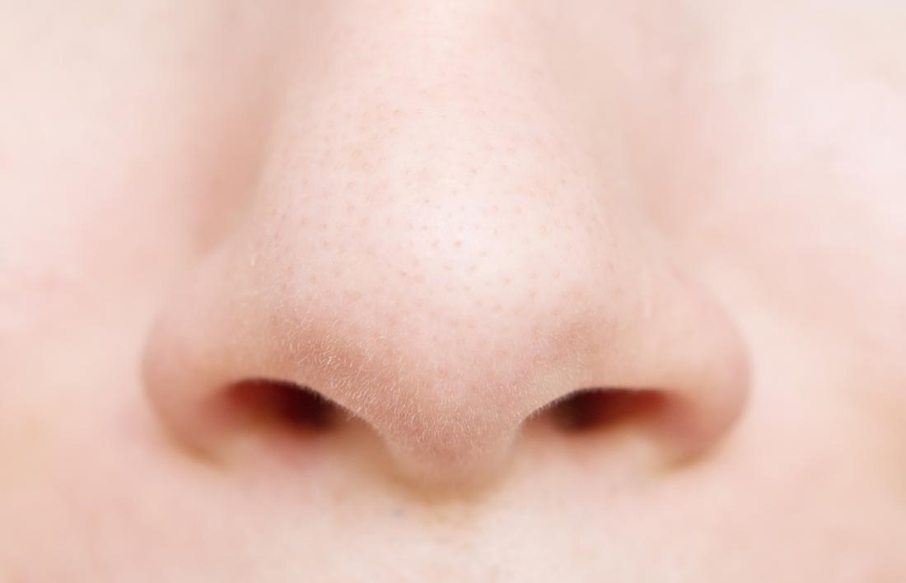
Thế mũi để làm gì? (Ngửi, thở).
+ Mũi gọi là giác quan gì? (Khứu giác) Thế phải làm gì để bảo vệ mũi?…

Slide 12
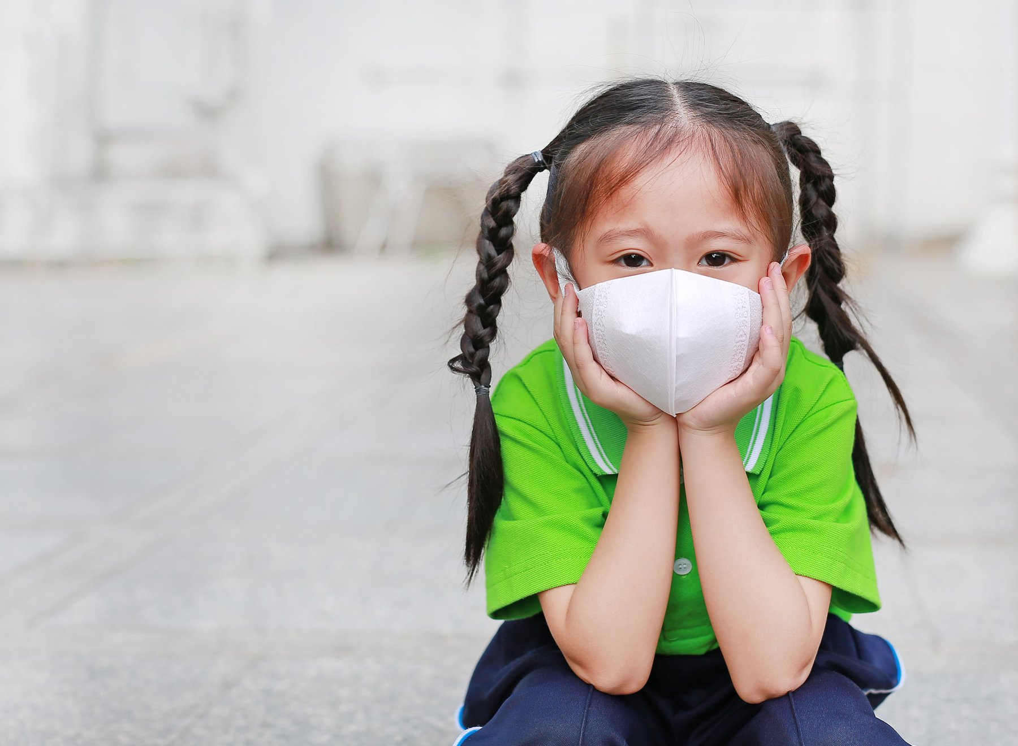
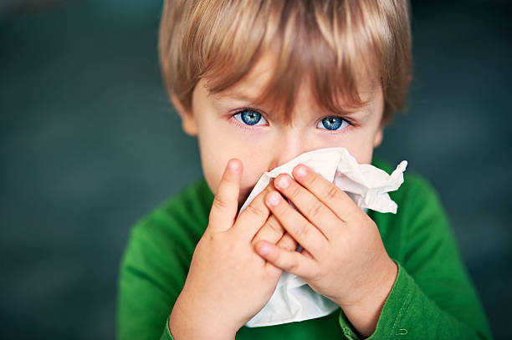
Giáo dục : giữ gìn vệ sinh mũi , không đc để vật lạ vào mũi , đeo khẩu trang khi ra đường

Slide 13
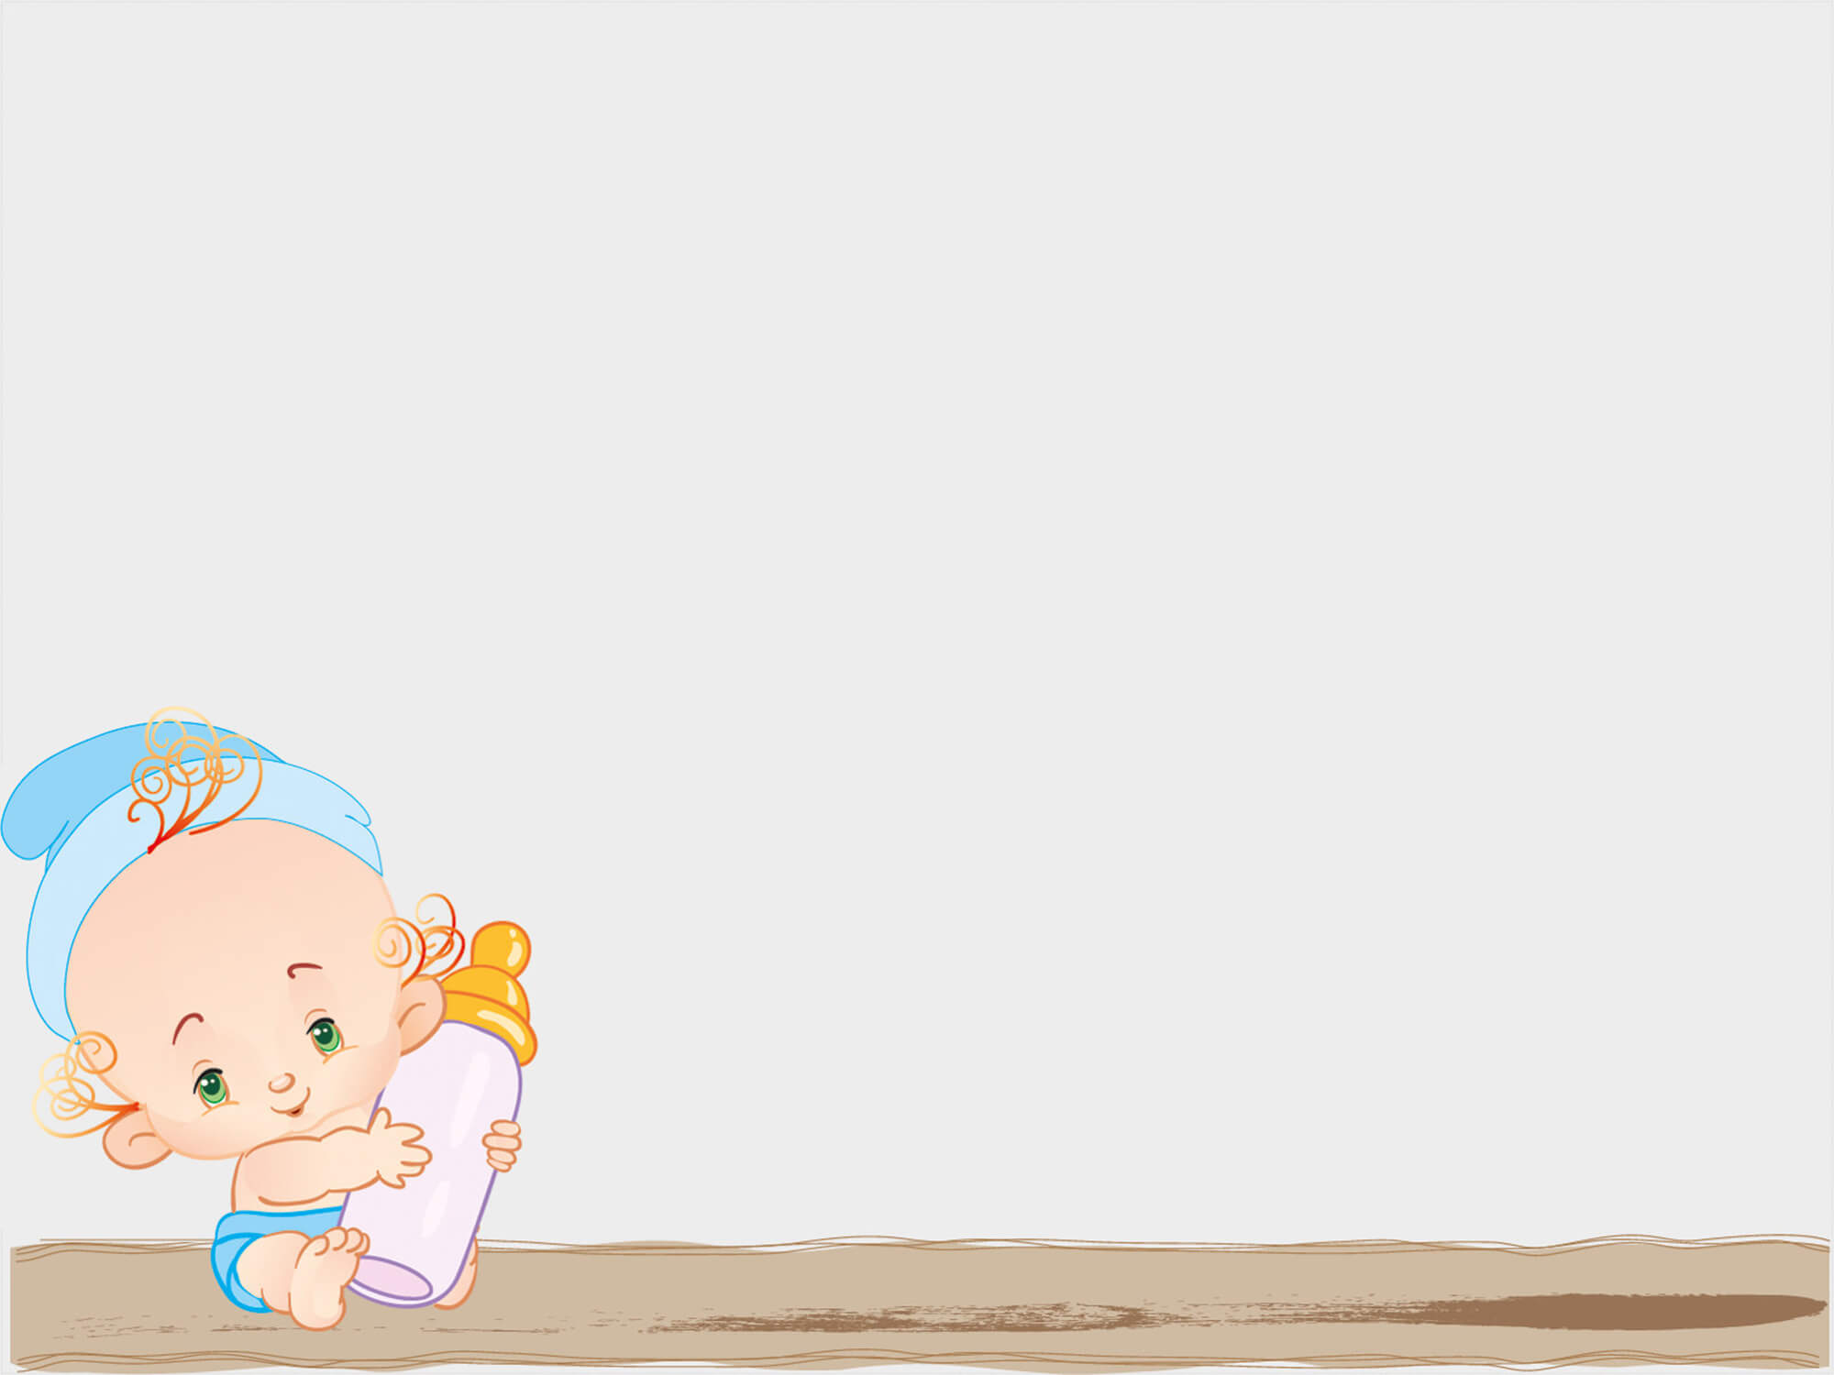

Vận động : Cái mũi

